Slide 1

单发射 vs. 多发射：处理器性能的核心抉择
深入理解指令级并行性（ILP）的两种基本实现范式
Notes:
大家好，今天我们将探讨处理器架构设计中的一个核心抉择——单发射与多发射。我们将深入理解这两种实现指令级并行性的基本范式，分析它们的区别、优劣以及在实际处理器中的应用。

Slide 2





本次分享，您将掌握
01 / 理解核心区别
清晰辨析单发射与多发射处理器的根本差异，夯实底层理论认知。
02 / 掌握实现方式
深入剖析超标量（Superscalar）与超长指令字（VLIW）两种主流多发射架构的设计逻辑与工程实现。
03 / 洞悉实践演进
以开源 RISC-V 高性能处理器“香山”为案例，复盘从单发射向多发射演进的真实技术路径与优化考量。
04 / 指导架构选型
建立架构评估框架，能够结合具体应用场景与成本、性能、功耗需求，做出合理的处理器架构选型决策。
Notes:
通过本次分享，大家将能够清晰地理解单发射和多发射的核心区别，掌握超标量和VLIW这两种主流实现方式，并通过香山处理器的案例，洞悉处理器架构的演进路径，最终能够根据实际需求做出合理的架构选择。

Slide 3
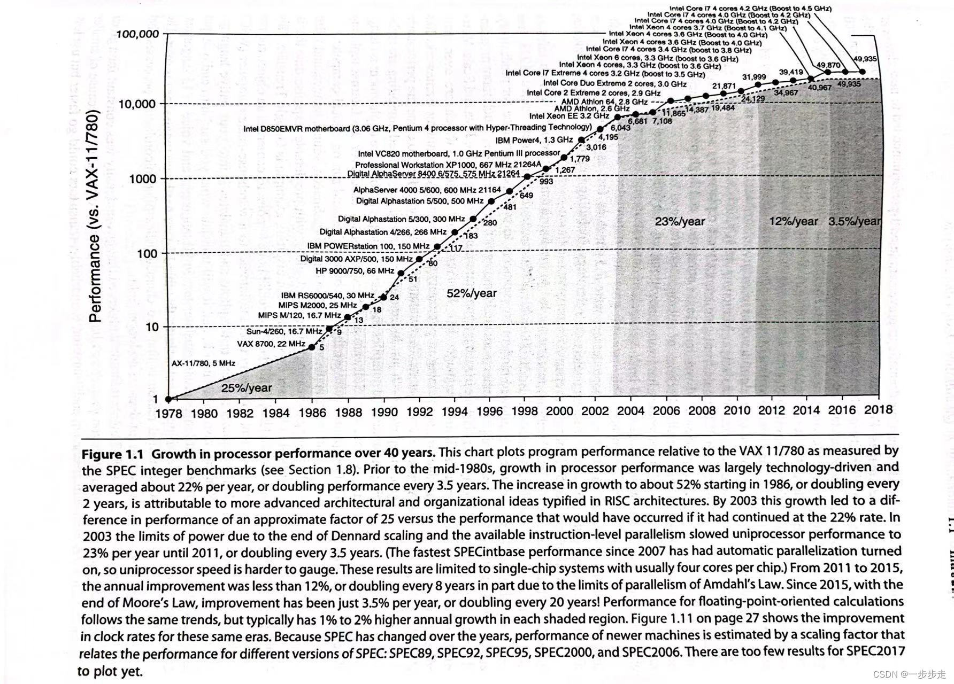


摩尔定律放缓时代，我们如何提升性能？
路径一：提高时钟频率 (Frequency)
📌 原理：缩短每个时钟周期的时间，让处理器的电路“跑得更快”，单位时间内完成更多计算。
⚠️ 挑战：受限于物理散热极限和“功耗墙”(Power Wall)，单核频率的持续提升已遇到瓶颈。
路径二：提高指令级并行性 (ILP)
📌 原理：利用指令之间的独立性，在同一个时钟周期内同时调度和执行多条指令，让处理器“做更多的事”。
💡 核心架构：单发射与多发射架构，是实现指令级并行性的基础设计选择。
ILP：处理器性能提升的第二曲线
在频率提升放缓的今天，架构层面的指令级并行性挖掘，已成为延续摩尔定律、提升芯片性能的关键驱动力。
Notes:
在摩尔定律放缓的今天，单纯依靠提高时钟频率来提升性能已经越来越困难。另一条重要路径是提高指令级并行性，也就是让处理器在每个时钟周期内做更多的事。单发射和多发射架构，正是实现这一目标的两种基本方式。

Slide 4
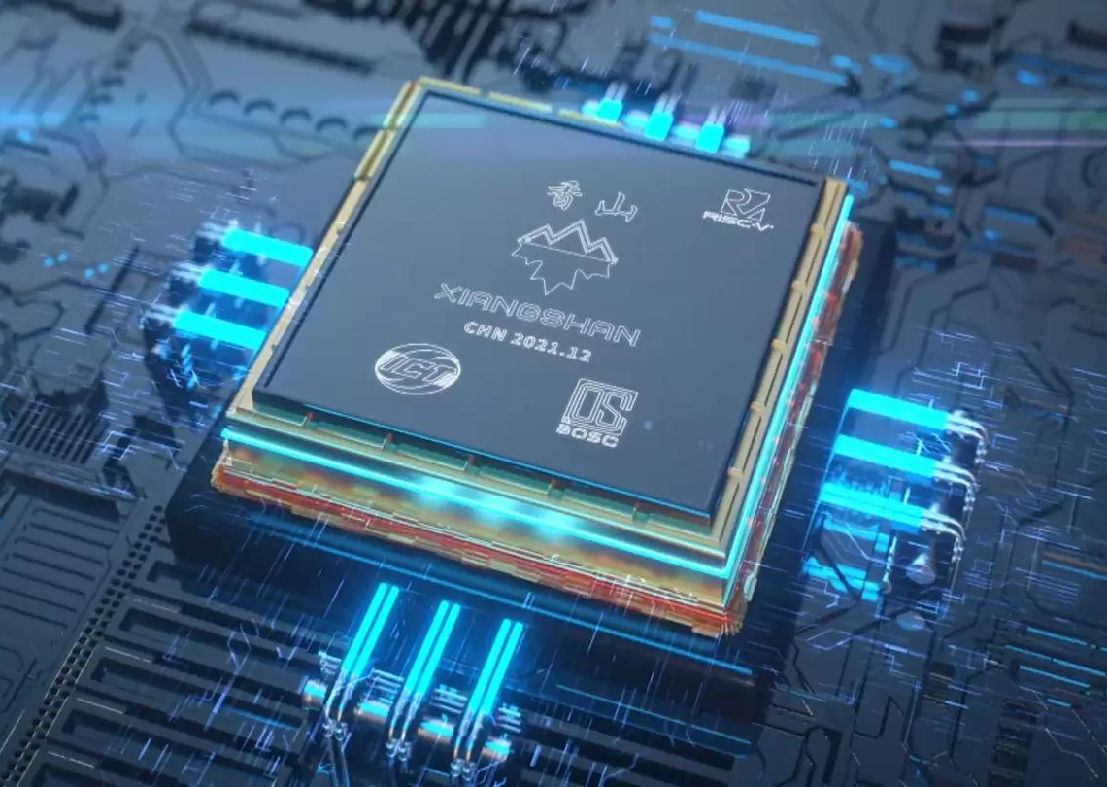

案例引入：香山RISC-V处理器的演进
初代原型：香山1号 (Single-Issue)
架构：单发射、顺序执行，采用经典的5级流水线结构。 目标：首要验证RISC-V指令集兼容性，确保基础架构的功能正确性与可行性。
第二代架构：南湖 (Nanhu)
架构：升级为4发射乱序执行架构，具备高性能的分支预测单元与更宽的数据通路。 目标：追求极致性能，对标主流的桌面端与服务器级处理器，实现商业级竞争力。
核心洞察：香山处理器的演进路径，本质上遵循了经典的微架构优化逻辑——沿着“提高指令级并行性 (ILP)”的主线，通过增加发射宽度与乱序执行能力，突破性能天花板，从“可用”迈向“好用”。
Notes:
开源的香山处理器就是一个很好的例子。它的初代原型是单发射的，主要用于验证基础架构。而第二代南湖架构则进化为4发射的乱序执行处理器，目标是追求高性能。这一演进清晰地展示了通过增加发射宽度来提升性能的发展路径。

Slide 5



统一认知：几个核心概念
发射 (Issue)
发射宽度 (Width)
指令级并行性 (ILP)
定义：将指令从译码阶段发送到执行单元开始执行的过程。
定义：一个时钟周期内，处理器能够发射的最大指令数量。
定义：程序中存在的，可以被处理器利用来并行执行的指令数量。
💡 核心解读：这是指令真正开始“干活”的起点，是处理器流水线中的关键步骤。
💡 核心解读：衡量并行能力的直接指标。例如“4发射”即每周期最多启动4条指令。
💡 核心解读：这是程序本身的一种属性，是多发射架构赖以生存的“燃料”和基础。
Notes:
在深入探讨之前，我们先明确几个核心概念。“发射”是指令开始执行的起点，“发射宽度”是衡量并行能力的直接指标，而“指令级并行性”，也就是ILP，是程序本身固有的并行潜力，是多发射架构能够发挥作用的基础。

Slide 6
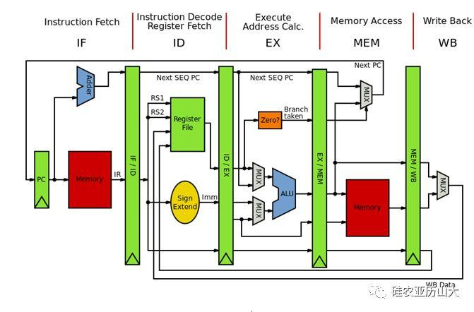
现代处理器的基石：5级RISC流水线
几乎所有现代高性能处理器都基于流水线架构，它能显著提升指令吞吐量。我们以计算机体系结构中经典的5级RISC流水线为例，拆解一条指令的生命周期：
01. 取指 (Instruction Fetch - IF)
从指令缓存(I-Cache)中读取指令代码，并送入流水线。
02. 译码 (Instruction Decode - ID)
分析指令含义，读取通用寄存器中的操作数，并进行冲突检测。
03. 执行 (Execution - EX)
在算术逻辑单元(ALU)中进行算术/逻辑运算或计算访存地址。
04. 访存 (MEM)
访问数据缓存(D-Cache)进行加载或存储操作。
05. 写回 (WB)
将运算结果或读取的数据写回通用寄存器堆。
流水线时空图示意
横轴代表时间，纵轴代表指令，展示多条指令并行执行的状态。
Notes:
我们先来回顾一下现代处理器的基石——经典的5级流水线。指令依次经过取指、译码、执行、访存和写回五个阶段。理解这个基本流程，是理解单发射和多发射区别的基础。

Slide 7
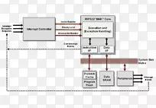

最简单的架构：单发射处理器
📋 核心定义 Definition
单发射处理器是指：在处理器的每个时钟周期内，最多只能发射一条指令到执行单元进行运算的处理器架构。
单发射处理器典型架构示意
控制单元与执行单元通过单一通路连接
顺序执行
指令严格按照程序代码的逻辑顺序进行发射、译码和执行，无乱序。
理想 CPI = 1
在理想无阻塞、无冒险的场景下，平均每条指令仅需消耗一个时钟周期。
架构极简
控制逻辑简单清晰，硬件实现成本低，易于设计、验证与量产维护。
Notes:
现在我们来看单发射处理器。顾名思义，它每个时钟周期最多只能发射一条指令。它的特点是指令严格顺序执行，理想情况下CPI等于1，并且架构非常简单，易于设计和验证。

Slide 8

指令序列在单发射流水线中的执行过程
示例：4条无数据依赖的 RISC-V 指令
add x1, x2, x3 | sub x4, x5, x6 | and x7, x8, x9 | or x10, x11, x12
流水线阶段
周期 1 周期 2 周期 3 周期 4 周期 5 周期 6 周期 7 周期 8
取指 (IF)
add sub and or
译码 (ID)
add sub and or
执行 (EX)
add sub and or
访存 (MEM)
add sub and or
关键观察：单发射处理器的顺序性与延迟
即使这4条指令之间没有任何数据依赖，理论上可并行执行，但单发射处理器受限于架构，必须严格按照顺序发射。执行完成这4条简单指令，总耗时高达8个时钟周期，体现了其吞吐率上的局限性。
Notes:
我们来看一个例子。这里有4条完全独立的指令，理论上没有任何依赖关系。
在单发射处理器中，大家可以看到中间的时序图：它们必须严格按照顺序执行，一条接一条地通过取指、译码、执行、访存和写回这五个阶段。每个阶段占据一个时钟周期，且每个周期只能有一条指令进入流水线。
即便指令之间没有依赖，我们也无法并行处理，最终完成这4条简单指令，总共需要8个时钟周期。这清晰地展示了单发射处理器在处理独立指令序列时的局限性，以及引入超标量架构或乱序执行技术的必要性。

Slide 9


权衡与取舍：单发射架构的利与弊
优点 Pros
缺点 Cons
• 设计简单，验证容易：控制逻辑简单，大幅降低设计与验证的复杂度和成本，缩短上市周期。
• 功耗低，面积小：硬件单元更少，布线更简单，带来极具竞争力的低功耗表现和极小的芯片面积。
• 时序收敛容易：简单的逻辑意味着更短的关键路径，在物理实现阶段更容易达到较高的时钟频率。
• 性能上限低：受限于单指令流，无法充分利用现代半导体工艺提供的大量晶体管资源。
• 无法有效挖掘ILP：程序中固有的指令级并行性（ILP）无法被有效开发，导致执行效率相对低下。
• 架构演进受限：性能提升主要依赖工艺制程和频率提升，难以通过复杂的架构创新获得大幅性能跃升。
适用场景| 低功耗嵌入式系统、微控制器（MCU）、各类物联网（IoT）边缘设备、以及处理器架构的教学和研究平台。
Notes:
单发射架构的优点是设计简单、功耗低、面积小，非常适合对成本和功耗敏感的场景，比如物联网设备。但它的缺点也很明显，性能上限低，无法有效挖掘程序中的并行性，导致执行效率低下。

Slide 10



实践出真知：香山早期的单发射实现
架构特征
采用单发射、顺序执行的基础流水线结构，确保指令执行逻辑清晰可控。
▍ 简化的指令发射逻辑 (Verilog)
// 单发射核心逻辑：每个周期最多处理一条指令
always @(posedge clk) begin
if (reset) issue_valid <= 1'b0;
else if (id_valid && !stall) begin
issue_valid <= 1'b1;// 允许发射指令
issue_inst <= id_inst;// 传递指令与操作数
end else issue_valid <= 1'b0;
end
核心设计目标
首要任务是验证RISC-V 指令集的兼容性，确保基础流水线逻辑的功能正确性。
💡 逻辑解读：
这段代码清晰展示了单发射机制的本质：在一个时钟上升沿，处理器最多只能将一条经过译码的指令（id_inst）传递给后续的执行单元。这与后续支持多条指令并行发射的“超标量”设计形成鲜明对比。
里程碑意义
为后续演进到更复杂的多发射、乱序执行的高性能微架构奠定了坚实的功能与逻辑基础。
Notes:
香山处理器的早期原型就是一个单发射设计，它的主要目标是验证基础架构的正确性。这段简化的Verilog代码展示了单发射的核心逻辑：每个周期最多只能处理一条指令。这个简单的实现为后续更复杂的架构奠定了基础。

Slide 11


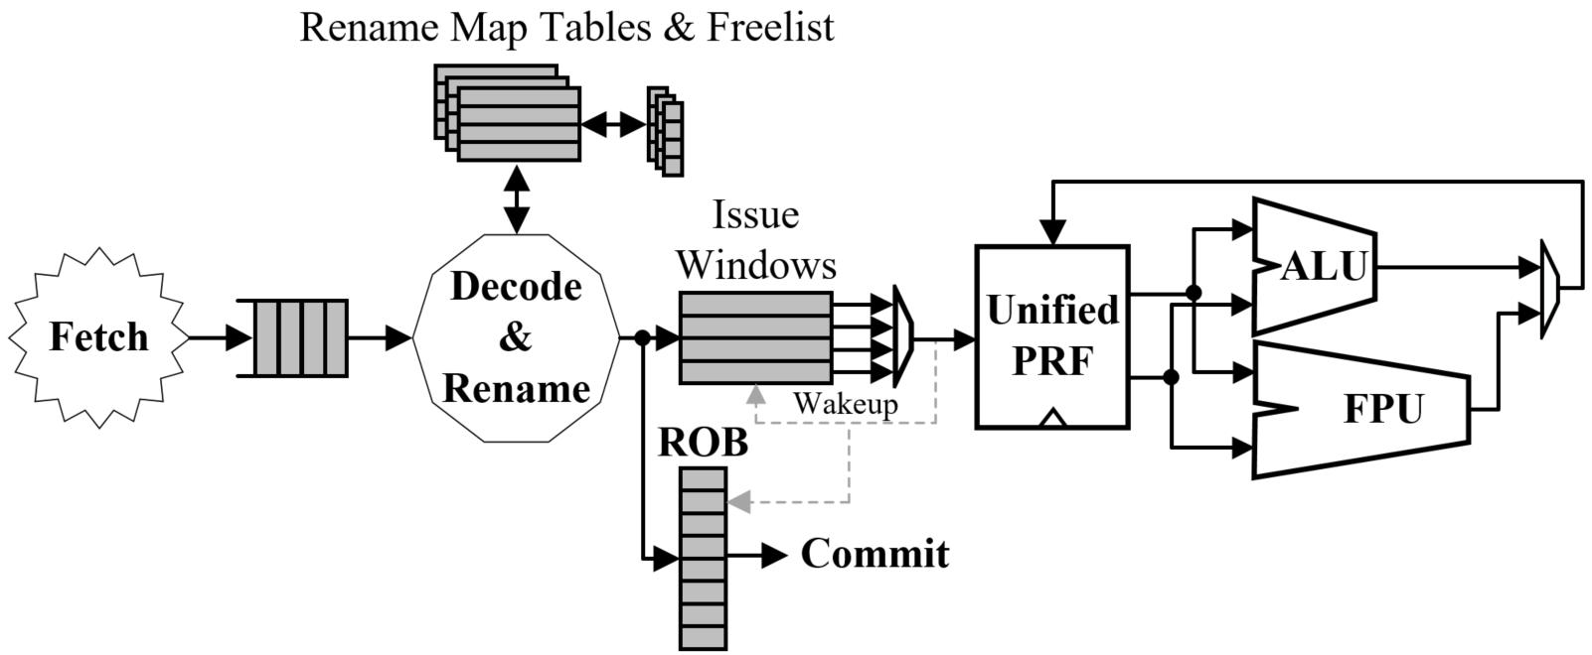


性能飞跃的关键：多发射处理器
核心定义：一种在单个时钟周期内，能够同时发射多条指令到不同执行单元的处理器架构，旨在利用指令级并行性（ILP）挖掘更高的运算潜力。
发射宽度
常见2/4/8发射。是衡量处理器并行处理能力的最直观指标。
核心目标
通过同时执行多条独立指令来最大化指令吞吐量，显著降低平均每条指令的时钟周期数(CPI)。
架构挑战
硬件设计极其复杂，需要先进的逻辑电路来实时检测并消除指令间的依赖关系以支持乱序调度。
行业现状
目前无论是移动端的ARM架构还是桌面端的x86架构，主流的高性能处理器均已全面普及该架构。
Notes:
接下来我们看多发射处理器。它的定义是在一个时钟周期内可以同时发射多条指令。发射宽度是衡量其并行能力的关键指标。多发射的目标是通过并行执行来提高吞吐量、降低CPI。当然，这也带来了更复杂的硬件设计。现代高性能处理器几乎都是多发射的。

Slide 12


两种哲学：超标量 vs. VLIW
多发射主要通过两种截然不同的方式实现，其核心区别在于“谁来负责指令的并行调度”。
超标量 (Superscalar) 处理器
超长指令字 (VLIW) 处理器
🔑 核心思想：硬件动态调度
⚙️ 工作方式：运行时通过复杂的硬件电路动态检查指令流，实时发现并发射多条相互独立的指令。
✅ 优点：对软件/编译器完全透明，无需修改现有代码即可获得性能提升。
⚠️ 缺点：硬件设计逻辑极其复杂，导致芯片面积与功耗开销巨大。
🏷️ 代表：现代 x86 处理器、ARM Cortex-A 系列、香山南湖架构。
🔑 核心思想：编译器静态调度
⚙️ 工作方式：编译阶段将多条可并行的指令打包成一条超长“宏指令”，硬件只需按固定格式解码分发，不做动态判断。
✅ 优点：硬件流水线设计简单，逻辑门数少，功耗低。
⚠️ 缺点：严重依赖编译器的优化能力，缺乏灵活性，对不同应用场景适应性差。
🏷️ 代表：数字信号处理器 (DSP)、早期 Intel IA-64 (Itanium) 架构。
Notes:
多发射主要有两种实现方式：超标量和VLIW。超标量是靠硬件在运行时动态调度指令，对软件透明，但硬件非常复杂。而VLIW是靠编译器在编译时静态调度，硬件简单，但严重依赖编译器的能力。现代主流处理器大多采用超标量架构。

Slide 13



性能的提升：2发射超标量处理器的执行过程
测试场景：我们使用与单发射示例完全相同的 4 条无数据依赖的指令序列：add • sub • and • or，观察其并行执行效果。
流水线阶段 | 周期 1 | 周期 2 | 周期 3 | 周期 4 | 周期 5 | 周期 6
IF (取指) | add, sub | and, or
ID (译码) |  | add, sub | and, or
EX (执行) |  |  | add, sub | and, or
MEM/WB |  |  |  | add, sub | and, or
单发射处理器
8个时钟周期 (基准耗时)
2发射超标量处理器
6个时钟周期 (效率提升25% +)
Notes:
我们再来看同一个例子。在一个2发射处理器中，这4条独立的指令可以两两并行执行。从中间的流水线时序表可以清晰地看到，每一个时钟周期内，处理器都能同时处理两条指令，这让指令像水流一样在管线中更高效地通过。
最终，完成这4条指令，单发射需要8个周期，而2发射处理器仅需6个周期。这直观地展示了超标量技术带来的显著性能提升。

Slide 14


量化性能提升
单发射处理器
2 发射处理器
性能提升计算
总执行周期：8 个
平均 CPI：
8 cycles / 4 instructions =2.0
总执行周期：6 个
平均 CPI：
6 cycles / 4 instructions =1.5
公式：(单发射时间 / 多发射时间) - 1
计算：(8 / 6) - 1 ≈33.3%
核心结论：仅仅通过增加发射宽度，在理想情况下就能获得显著的性能提升。在指令级并行性（ILP）充足的前提下，发射宽度越宽，处理器的理论性能上限就越高。
Notes:
我们来量化一下性能提升。单发射的平均CPI是2.0，而2发射的平均CPI降低到了1.5。通过计算可以得出，性能提升了约33.3%。这说明，仅仅增加发射宽度，就能在理想情况下获得显著的性能提升。

Slide 15



通往高性能之路：多发射带来的巨大挑战
01. 指令依赖检查
02. 寄存器堆端口压力
在一个周期内，需要检查N条指令之间所有N²种可能的数据依赖关系。随着发射宽度的增加，硬件开销将呈指数级增长，是设计的难点之一。
每个周期需要同时读取2N个源操作数和写入N个结果，这要求寄存器堆拥有大量的读写端口，不仅增加了设计复杂度，还对芯片面积和功耗提出了巨大挑战。
03. 执行单元资源竞争
04. 分支预测准确率
为了充分利用多发射的吞吐能力，需要设计复杂的动态调度逻辑，在乱序执行引擎中将不同类型的指令高效分配到对应的功能单元上，避免结构性冲突。
分支预测错误的惩罚代价会随着发射宽度的增加而急剧升高。为了保证流水线效率，必须配备极其精准的分支预测器，以降低错误预测带来的性能损失。
Notes:
当然，高性能也带来了巨大的挑战。多发射需要在一个周期内检查大量的指令依赖关系，对寄存器堆的端口数量提出了很高要求，还需要复杂的调度逻辑来分配执行单元，并且对分支预测的准确率要求极高。这些都大大增加了硬件设计的复杂度。

Slide 16




国产之光：香山南湖架构的多发射实践
南湖 (Nanhu) 架构：香山第二代处理器核心，专为高性能计算场景设计，突破性地采用了4发射乱序执行超标量架构，是RISC-V领域的一次重要技术突破。
发射宽度 (Issue Width)
4条指令 / 周期
重排序缓冲区 (ROB)
256项
物理寄存器数量
192个
整数执行单元 (Integer Execution Units)：4 个
加载/存储单元 (Load/Store Units)：2 个
SPEC CPU2006整数性能实测：达到单发射原型的3.2 倍，充分验证了多发射架构的巨大性能优势。
Notes:
香山的南湖架构就是一个典型的多发射实践。它采用了4发射的乱序执行超标量架构，拥有256项的ROB和192个物理寄存器。这些复杂的硬件设计带来了巨大的性能回报，其性能达到了单发射原型的3.2倍，充分证明了多发射架构的优势。

Slide 17


架构选型的权衡：一张图看懂核心差异
单发射处理器 (Scalar)
多发射处理器 (Superscalar)
🚀 发射宽度：1 条指令 / 时钟周期
📊 理想/实际 CPI：理论值 1 / 实际值 大于 1
🧩 设计复杂度：低 (易于实现与验证)
⚡ 硬件开销：小 (面积紧凑 / 功耗极低)
📈 性能上限：受限于单指令流，天花板较低
🔍 ILP挖掘能力：仅能挖掘有限的指令级并行性
📍 典型适用场景：低功耗嵌入式、微控制器(MCU)、教学实验
🚀 发射宽度：2 条及以上指令 / 时钟周期
📊 理想/实际 CPI：理论值 1/N / 实际值接近 1 或更低
🧩 设计复杂度：高 (需动态调度/乱序执行单元)
⚡ 硬件开销：大 (晶体管数量多 / 功耗高)
📈 性能上限：显著更高，可充分利用指令级并行性
🔍 ILP挖掘能力：极强，可深度挖掘程序中的并行指令
📍 典型适用场景：高性能计算(HPC)、数据中心服务器、PC处理器
Notes:
现在我们来全面对比一下单发射和多发射处理器的架构差异。
左侧是单发射处理器，它的核心优势在于简单、低功耗。虽然它每个时钟周期只能处理一条指令，理论CPI为1，但在流水线停顿的影响下，实际CPI往往大于1。因为设计简单，它的硬件开销极小，非常适合对成本和功耗敏感的嵌入式场景，比如我们常用的微控制器(MCU)。
右侧是多发射处理器，也叫超标量处理器。它的设计目标是极致性能，通过在每个周期发射多条指令来降低实际CPI，通常能做到接近1甚至更低。为了支持乱序执行、动态调度以挖掘指令级并行性(ILP)，它的设计复杂度极高，随之带来了巨大的硬件开销和功耗。因此，它主要用于追求极致算力的服务器、桌面CPU和高性能计算领域。
在架构选型时，我们必须在性能需求与成本、功耗之间做出权衡。没有绝对完美的架构，只有最适合场景的选择。

Slide 18

没有最好的架构，只有最合适的选择
01 设计权衡
02 场景决定架构
03 技术演进
单发射和多发射架构，并非简单的技术“优劣”关系。它们本质上是芯片设计者在不同的技术指标和成本约束下，做出的一系列关键技术权衡 (Trade-off)。
● 单发射：能效最优解
在IoT、传感器等对功耗与成本极度敏感的场景，提供最佳能效比。
● 多发射：性能最大化
在数据中心、高端PC等追求极致算力场景，充分挖掘指令级并行(ILP)。
处理器架构的发展，本质上是在不断地克服各种限制，追求更高的指令级并行度(ILP)。多发射架构，正是实现这一演进目标的最核心手段之一。
Notes:
所以，我们的核心结论是：没有最好的架构，只有最合适的选择。单发射和多发射是不同设计目标下的技术权衡。对于功耗和成本敏感的场景，单发射是更好的选择；而对于追求极致性能的场景，多发射则是必然选择。

Slide 19


超越基础：更深层次的探讨
思考题
拓展阅读
如果一个程序中，所有指令之间都存在数据依赖（例如，一条指令的结果是下一条指令的唯一输入），那么多发射处理器能比单发射处理器更快吗？为什么？
🔍 多发射的极限：为什么现代高性能处理器的发射宽度很少超过8？这背后受到指令级并行性(ILP)的天然限制、芯片功耗墙(PDC)以及指数级增长的设计复杂度的综合制约。
🔀 多发射与乱序执行：多发射是实现乱序执行的重要硬件基础，但两者并不完全绑定。实际上，顺序执行的处理器架构同样可以支持多发射，只是利用并行性的能力较弱。
💡 答案提示：不能。因为此时程序中不存在任何指令级并行性（ILP=1），多发射处理器的硬件资源将被闲置，其性能将退化为与单发射处理器相同。
⚡ 超线程 (SMT) vs. 多发射：多发射挖掘的是单线程内的指令级并行性 (ILP)；而超线程技术则侧重于挖掘线程间的并行性 (TLP)，以应对长延迟操作带来的处理器闲置。
Notes:
最后，留给大家一个思考题：如果一个程序中所有指令都相互依赖，那么多发射处理器还能更快吗？答案是不能，因为此时程序中没有任何并行性。这也引出了更深层次的探讨，比如多发射的极限，以及它与乱序执行、超线程等技术的关系。

Slide 20

Q & A
感谢聆听！
欢迎提问与交流 · WELCOME TO QUESTION & ANSWER
Notes:
我的分享到此结束，感谢大家的聆听。现在是问答环节，欢迎大家提问交流。

